Slide 1






多元學習分享

Slide 2

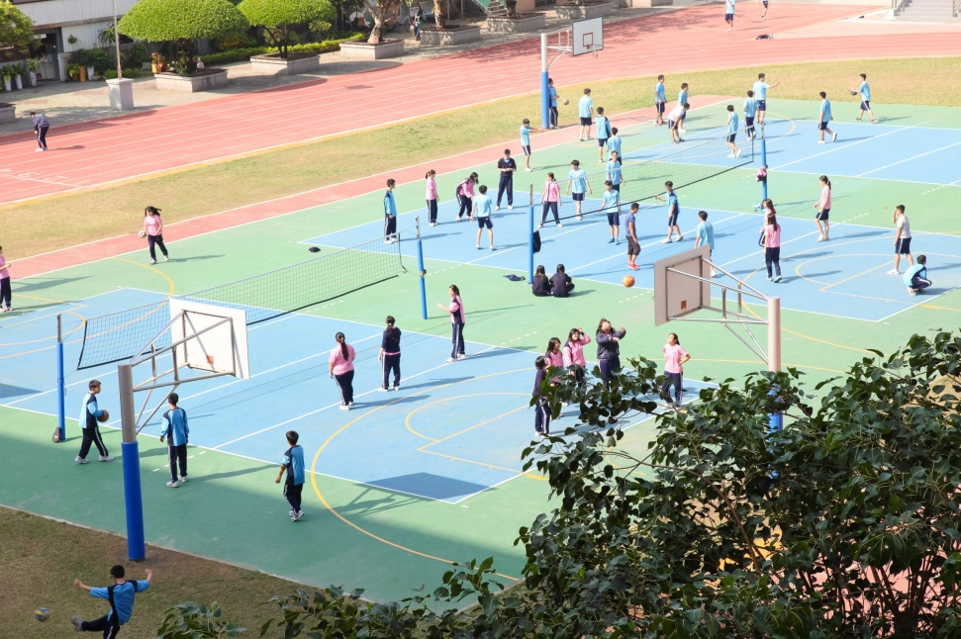
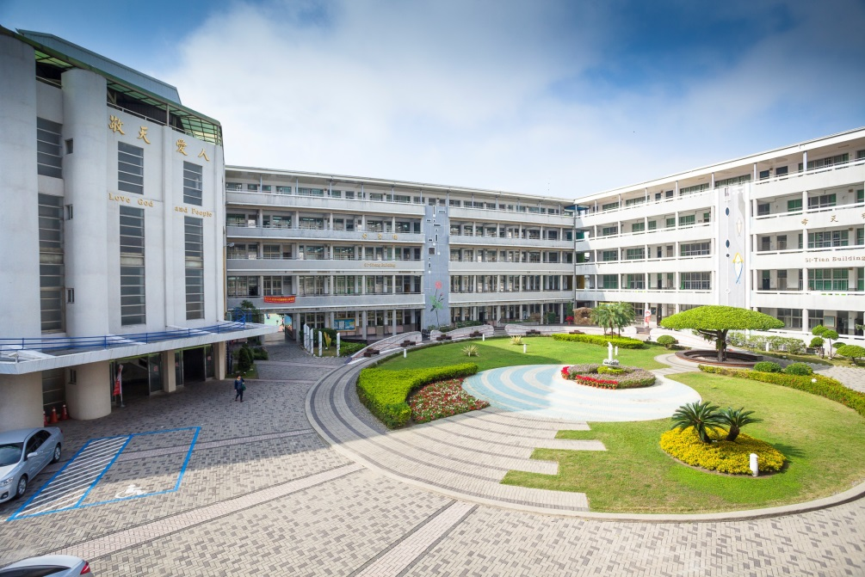
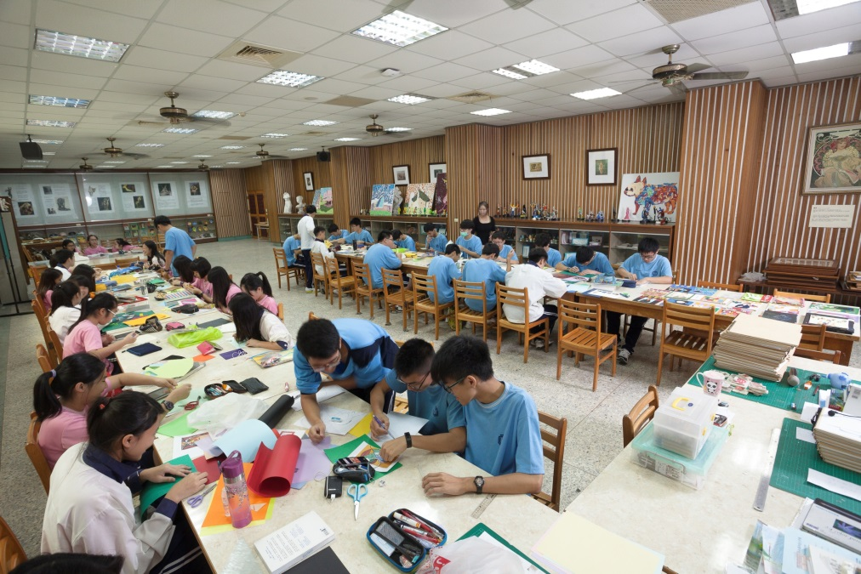
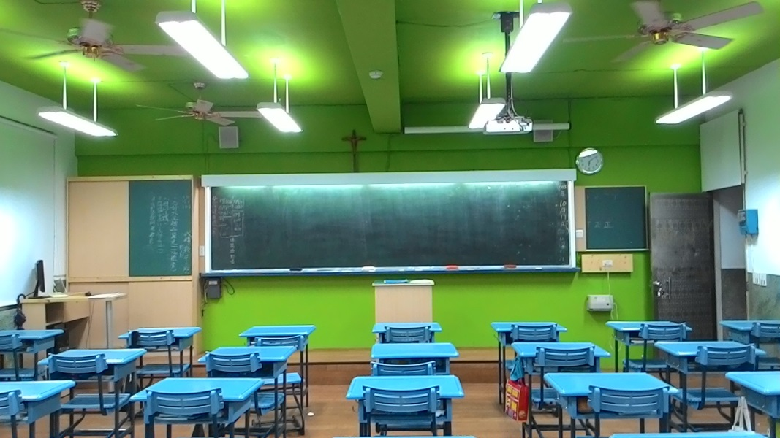
校園靚好

Slide 3
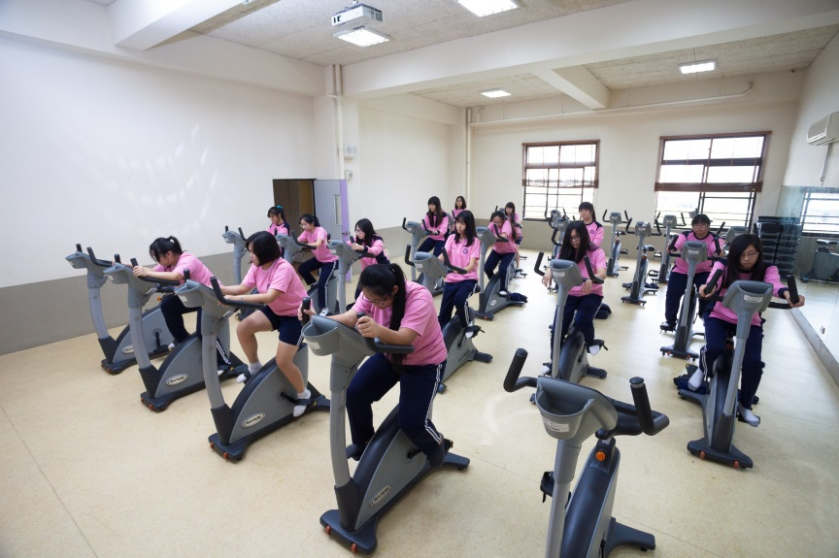
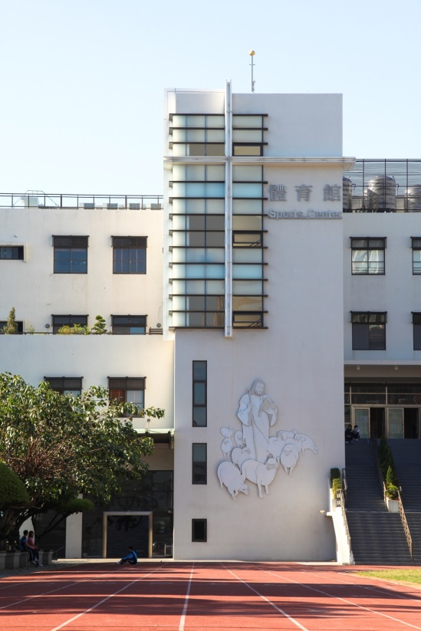
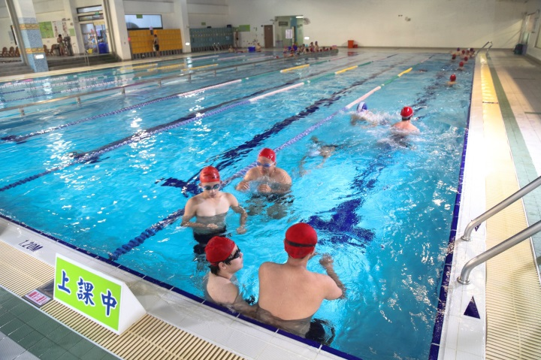
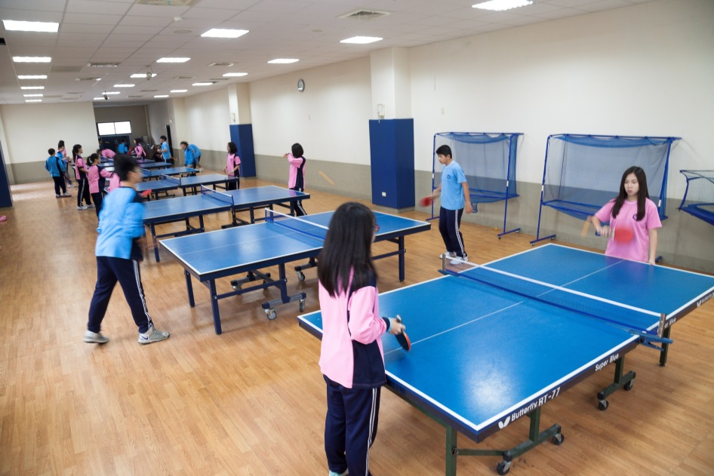
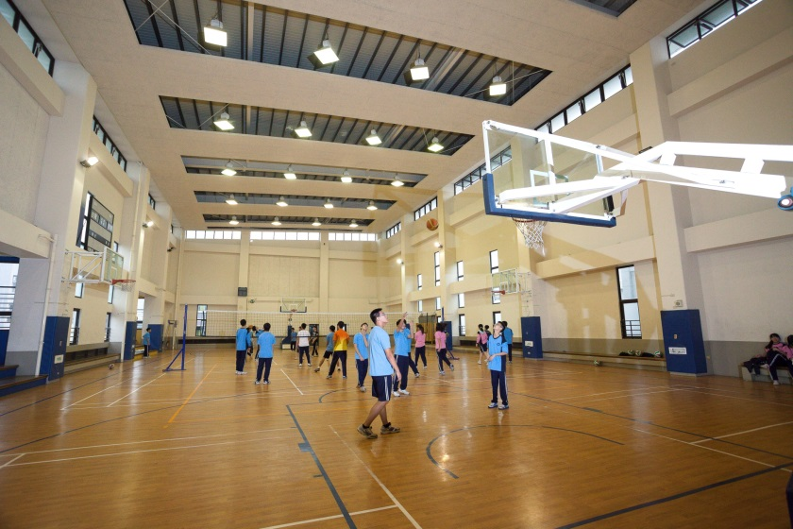
校園靚好

Slide 4
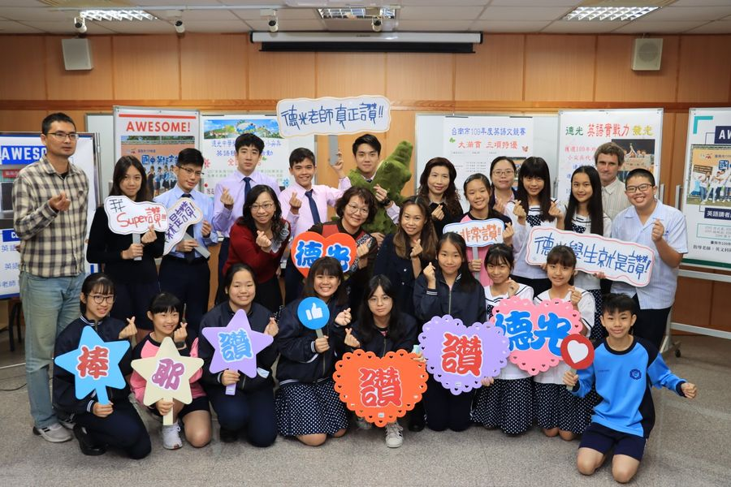
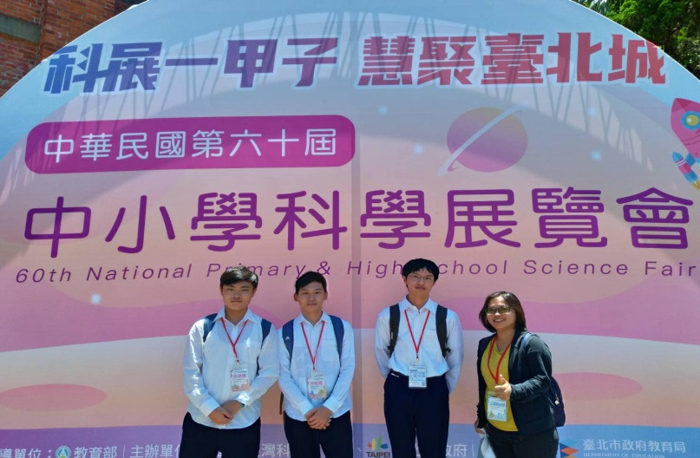
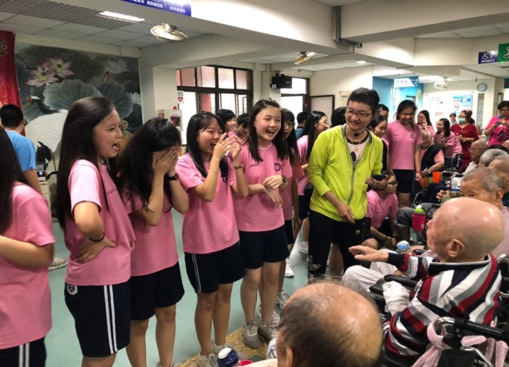
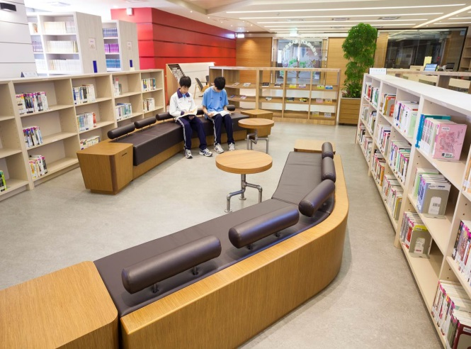
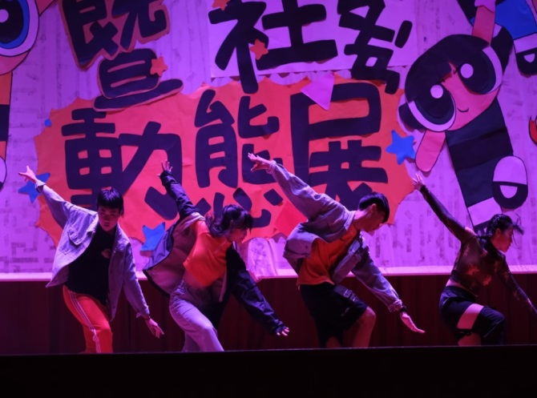
重視學生多元發展
一、英語教學
二、科學探究
三、生命教育
＆品德教育
四、閱讀深耕
五、社團與活動

Slide 5


英語教學

Slide 6

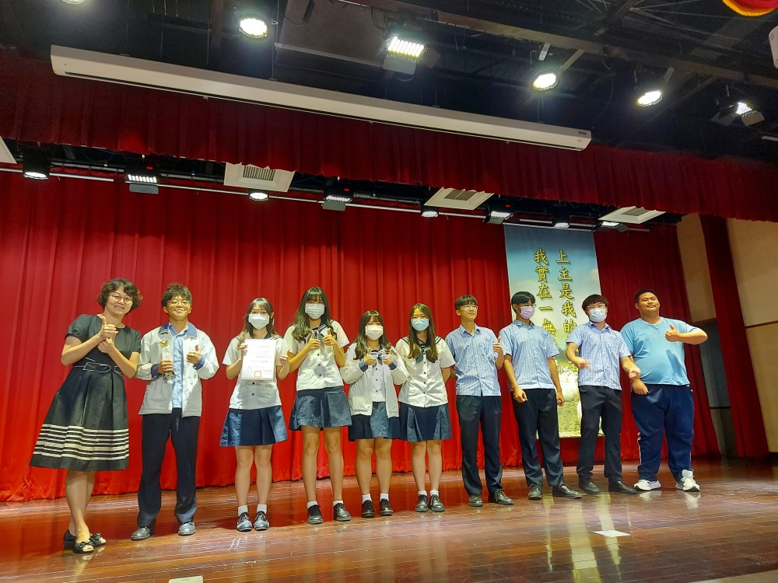
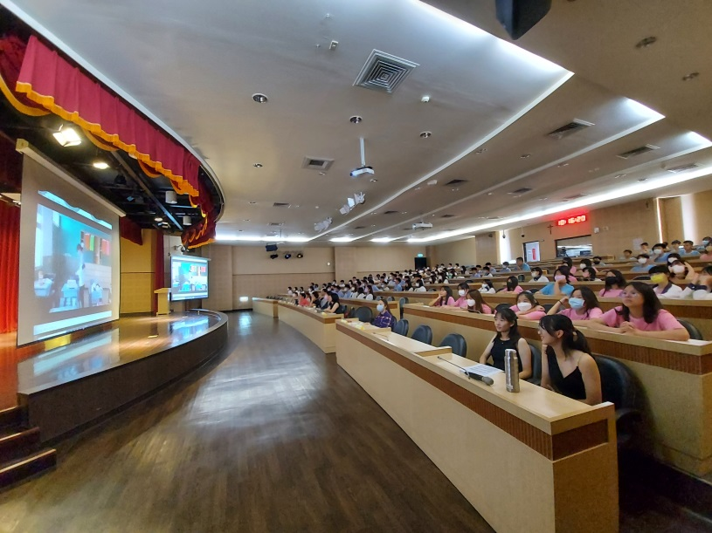
德光雙語教育實驗班
羅密歐與茱麗葉音樂劇公演海報
奧斯卡微電影節電影首映會暨頒獎典禮

Slide 7
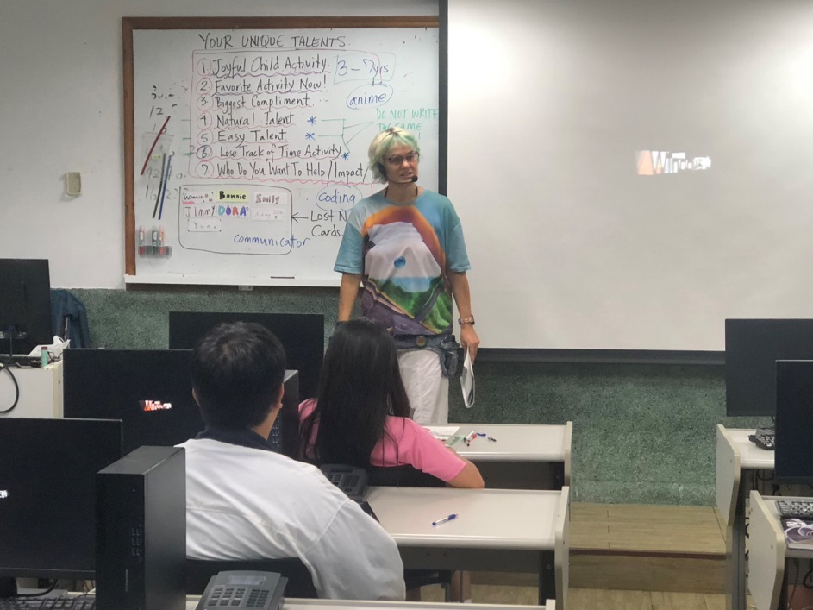
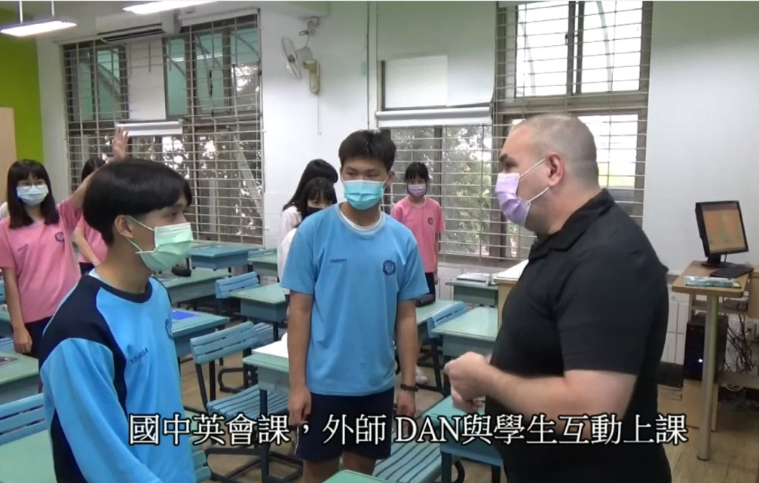
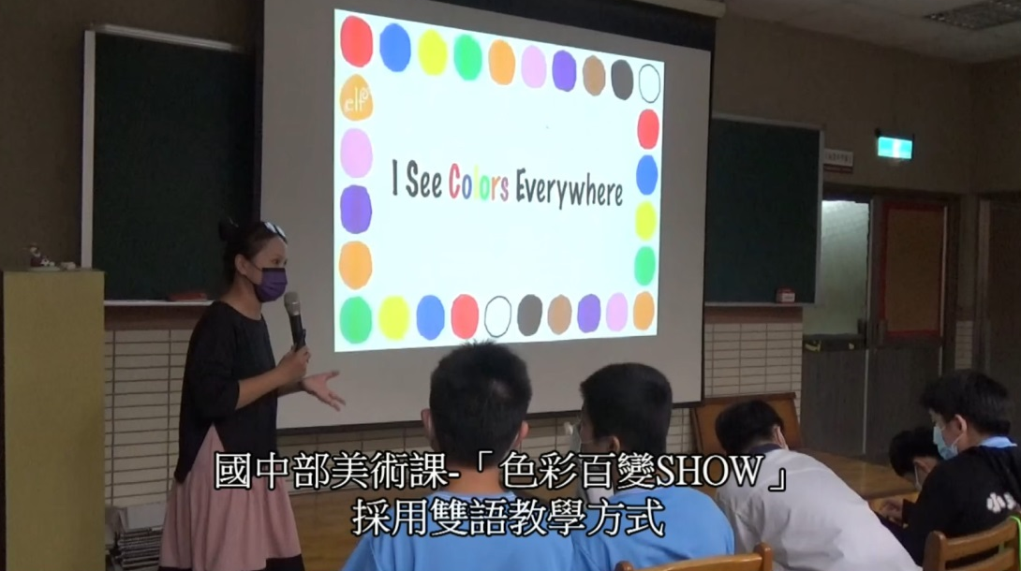
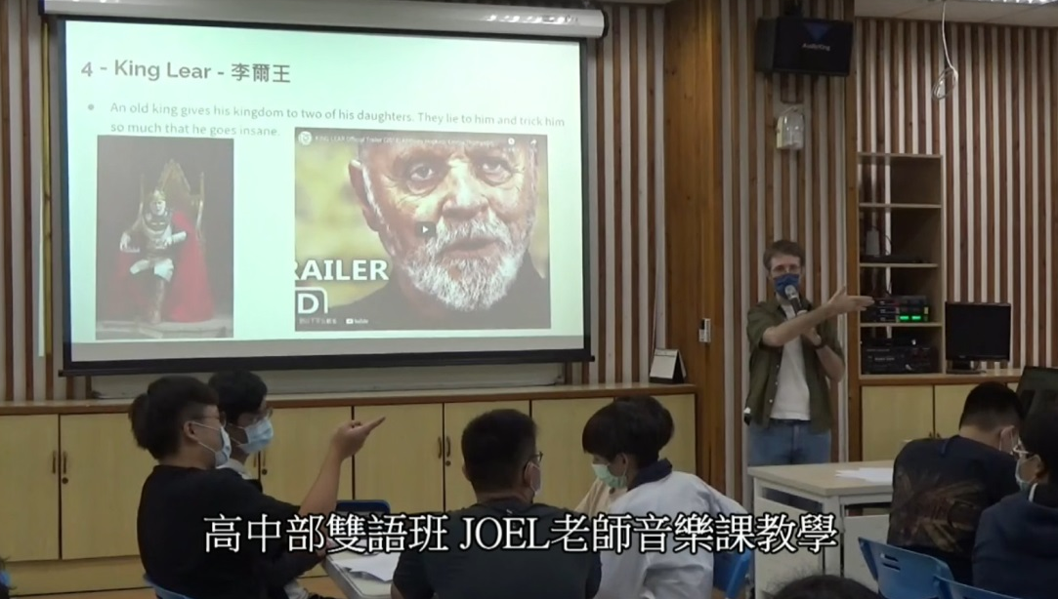
每周英語會話課
外師 Fiona

Slide 8
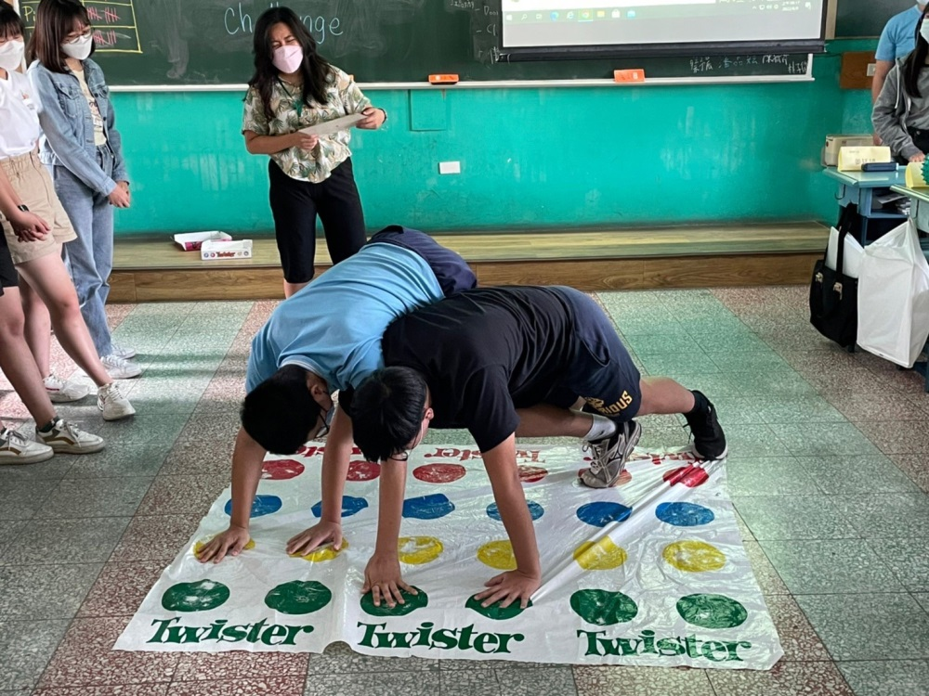
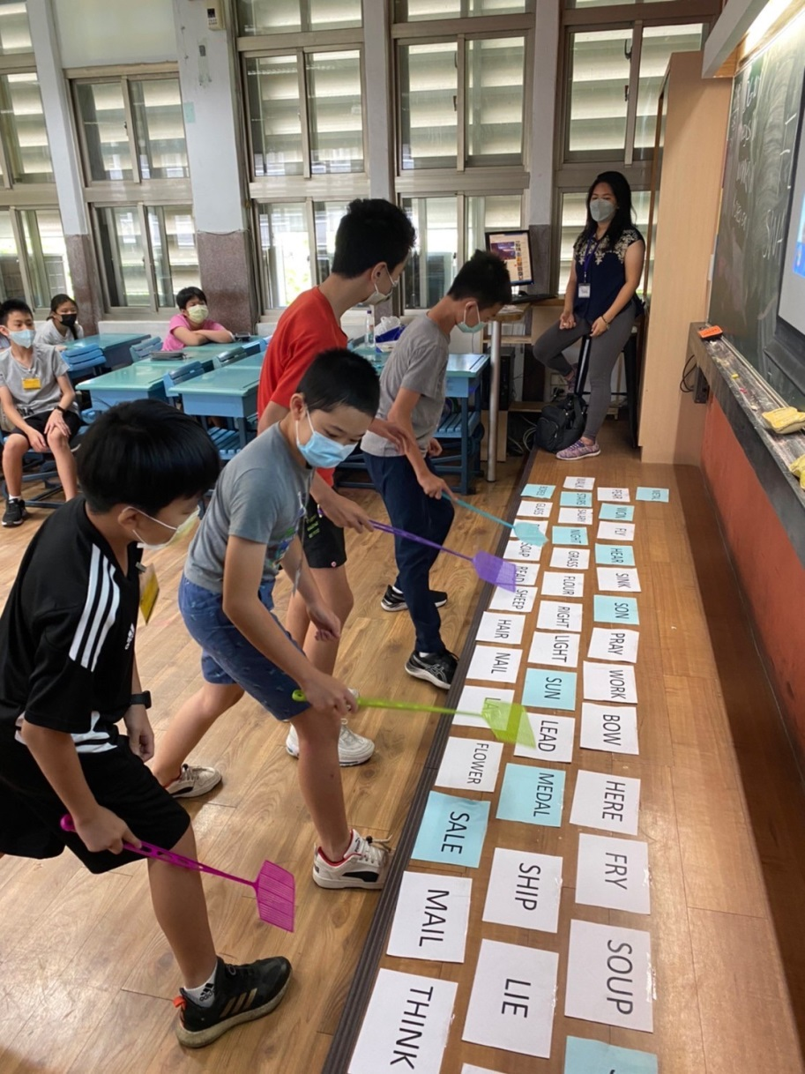
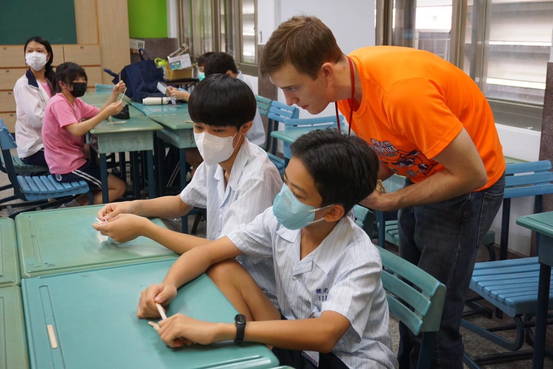
英語生活營

Slide 9
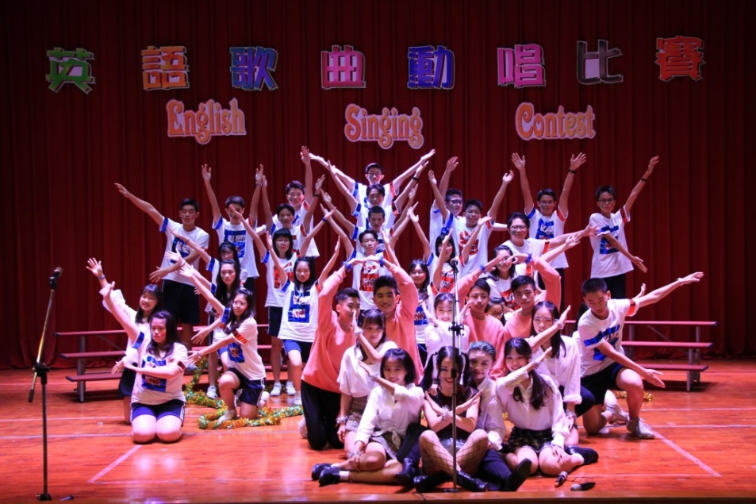
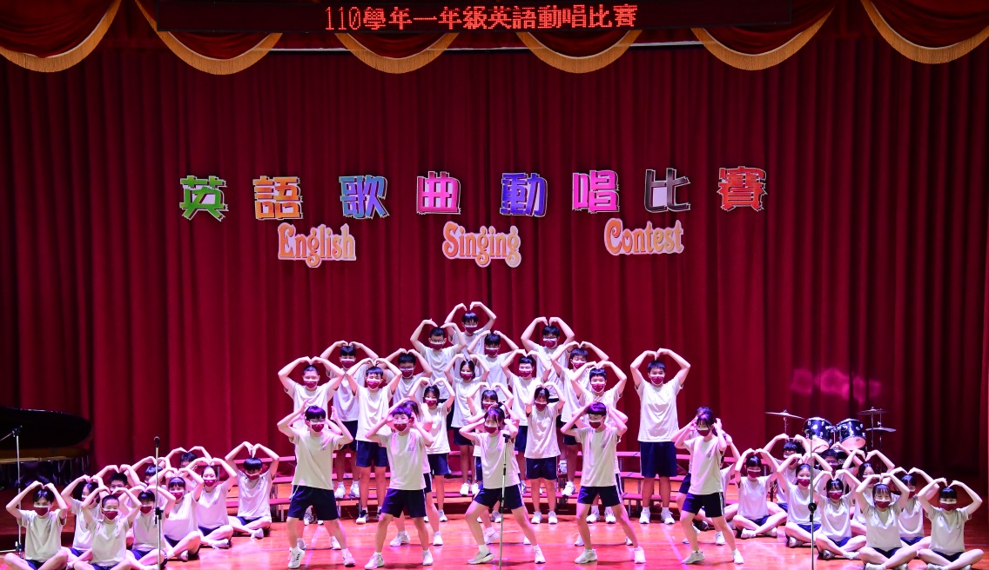
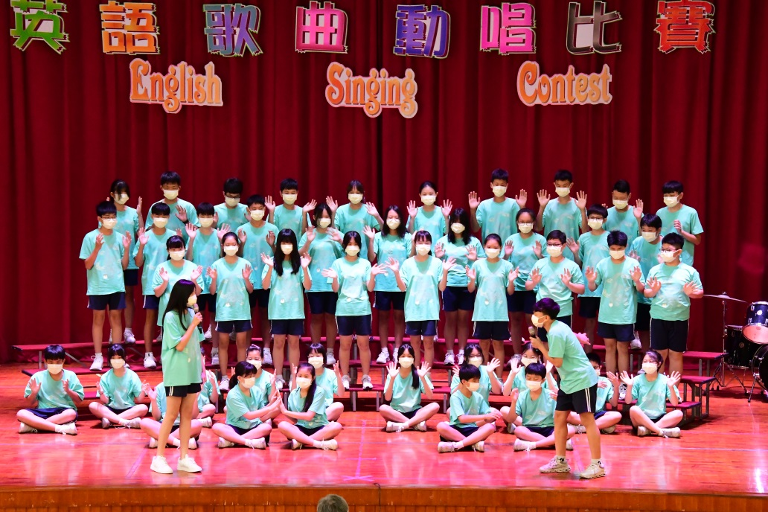
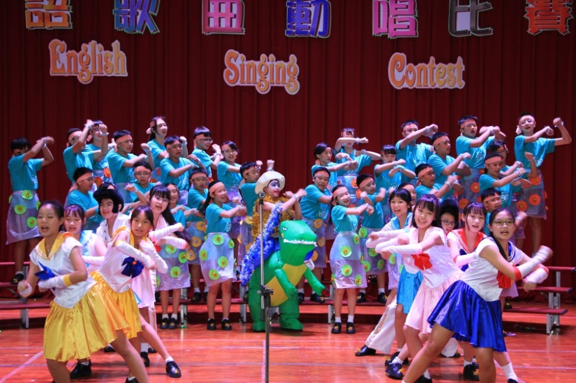
英語動唱比賽

Slide 10
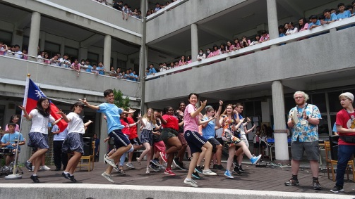
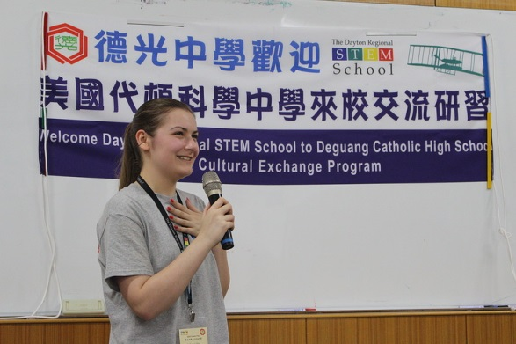
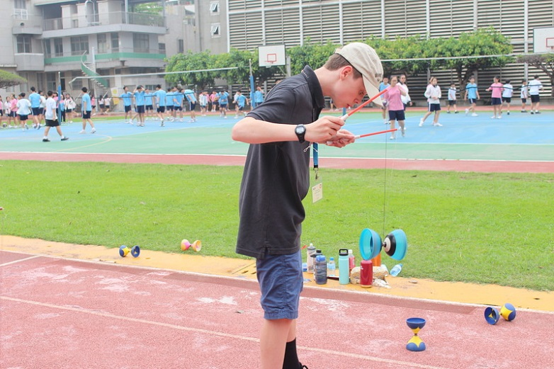
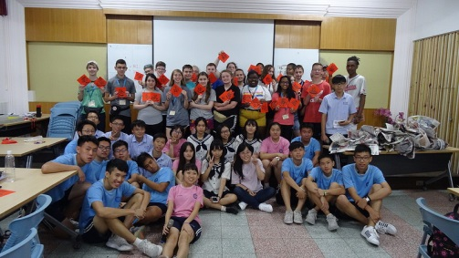
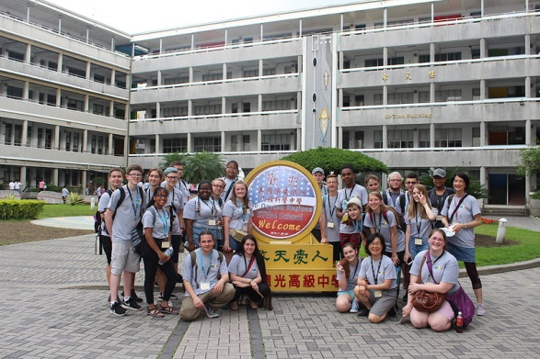
國際交流
美國代頓
科學中學

Slide 11
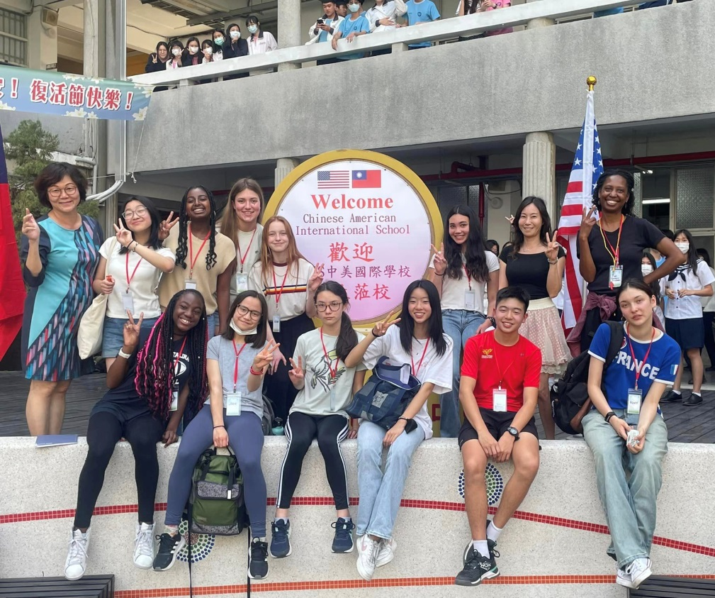
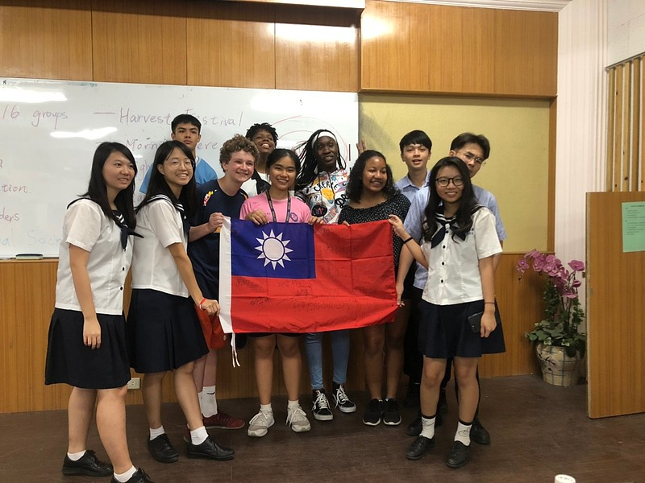
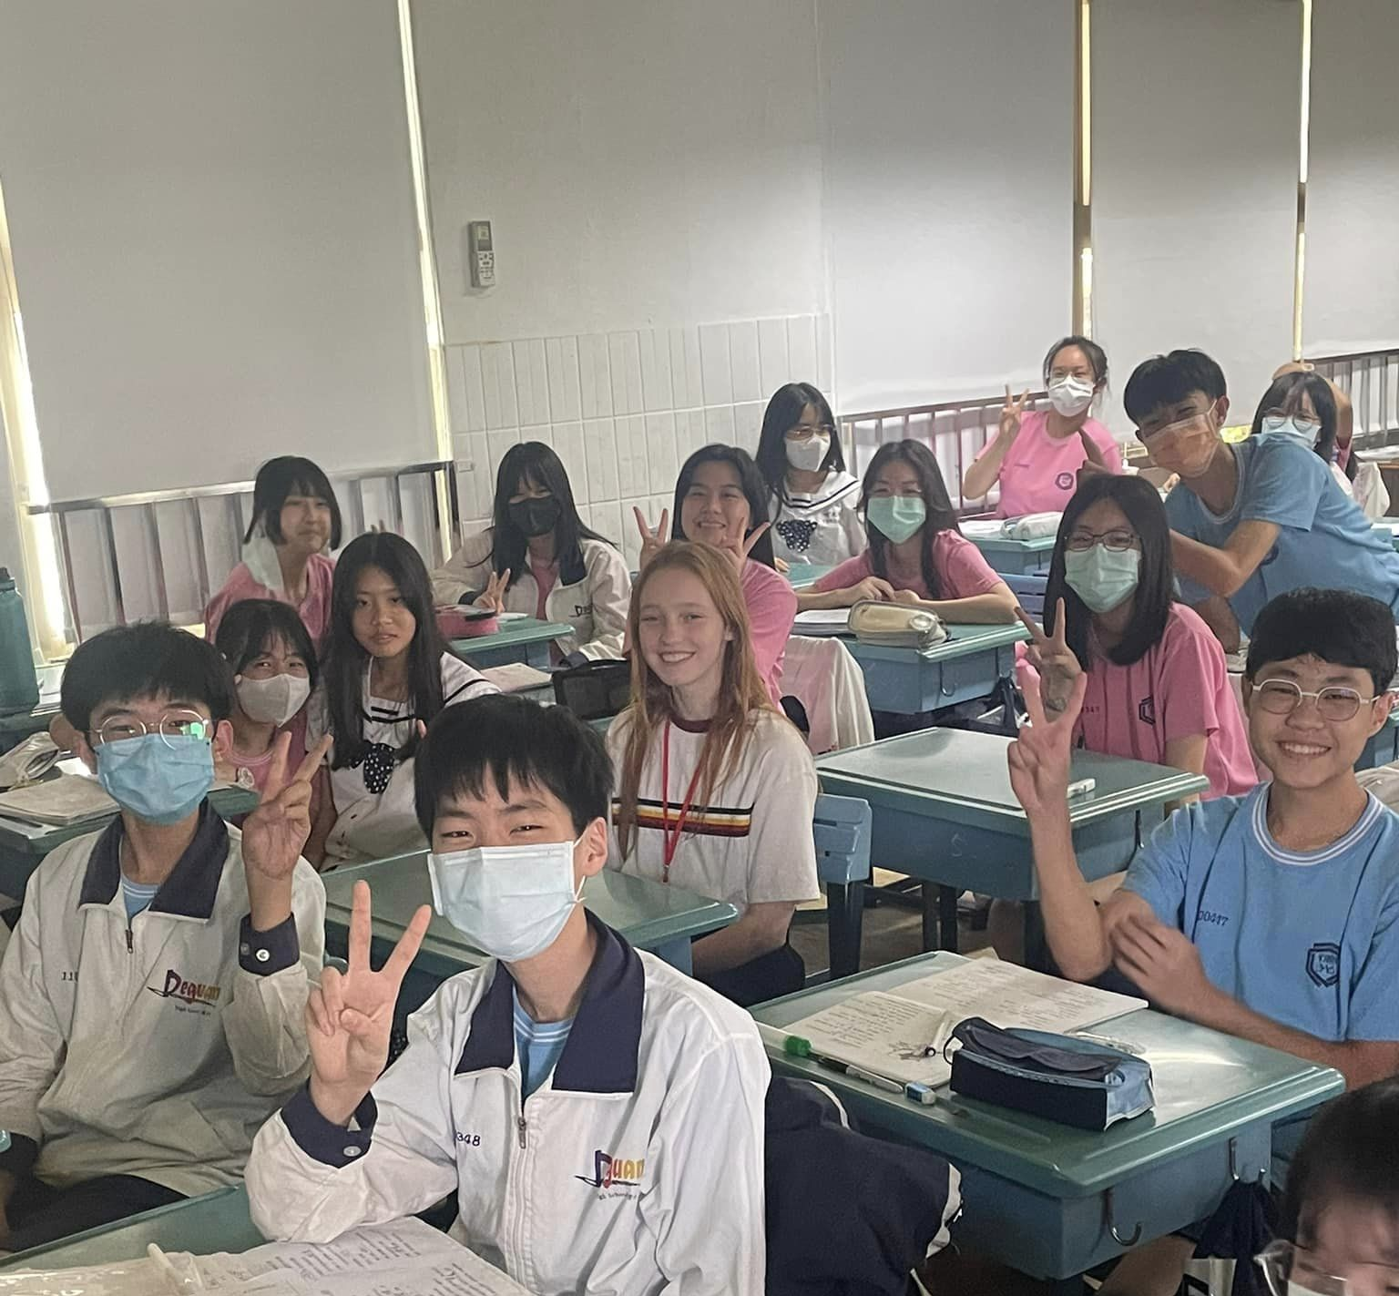
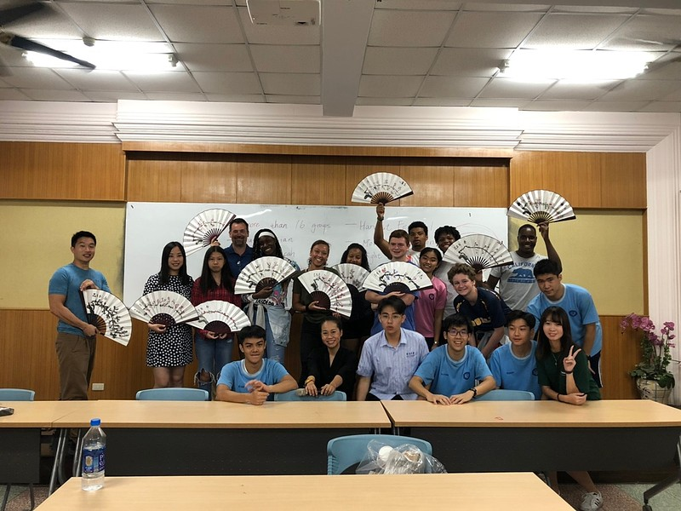
國際交流
CAIS中美國際學校來訪
美國Bullis School

Slide 12
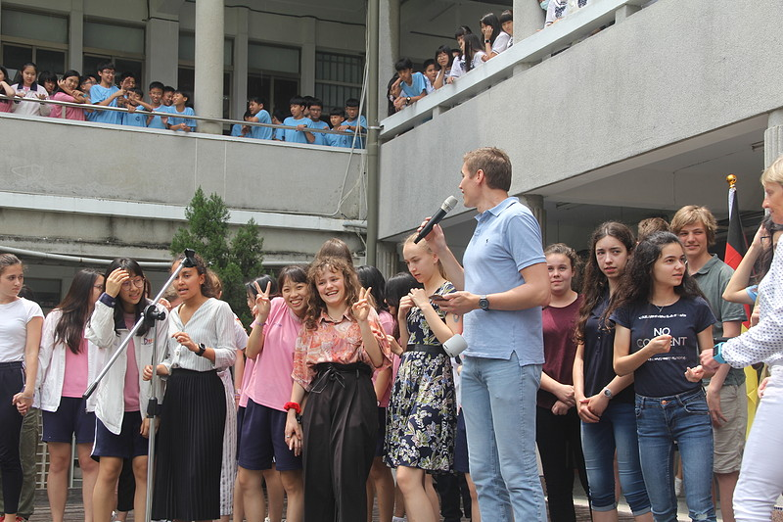
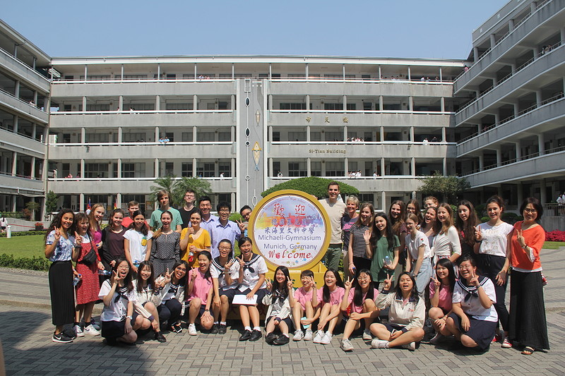
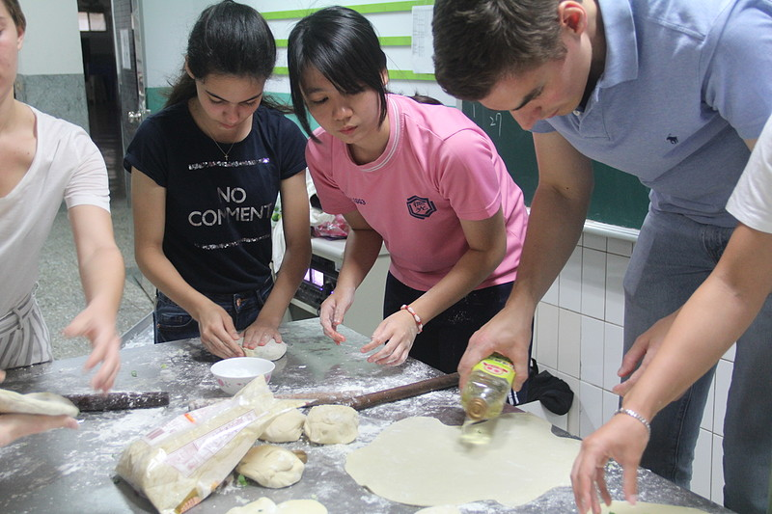
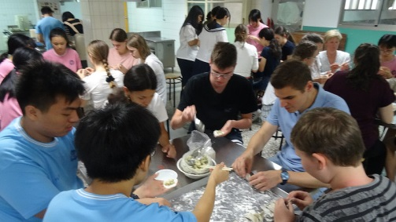
國際交流
德國米海里
文科中學

Slide 13
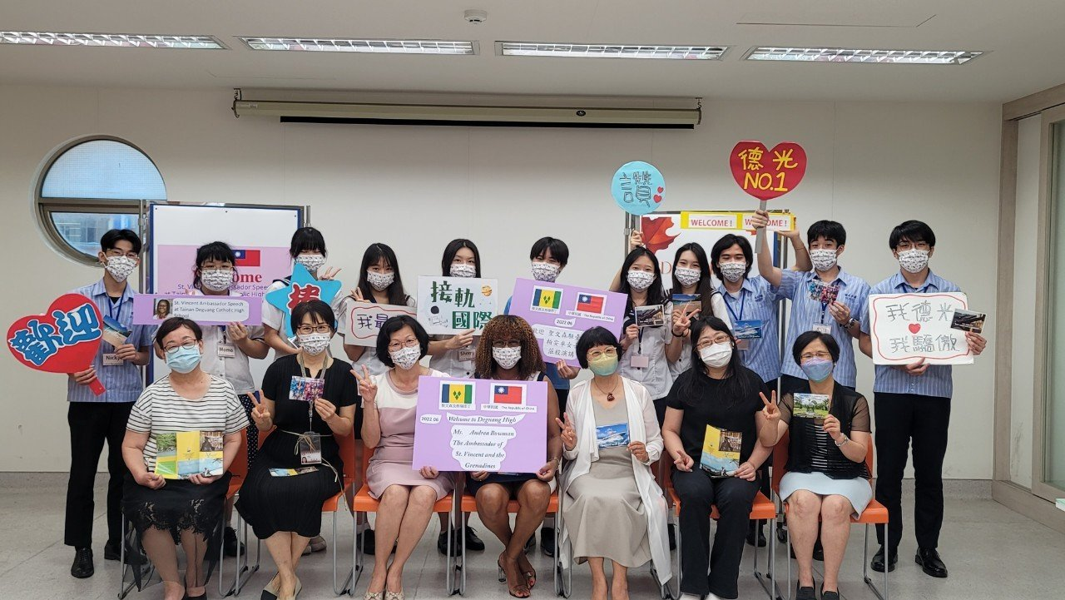
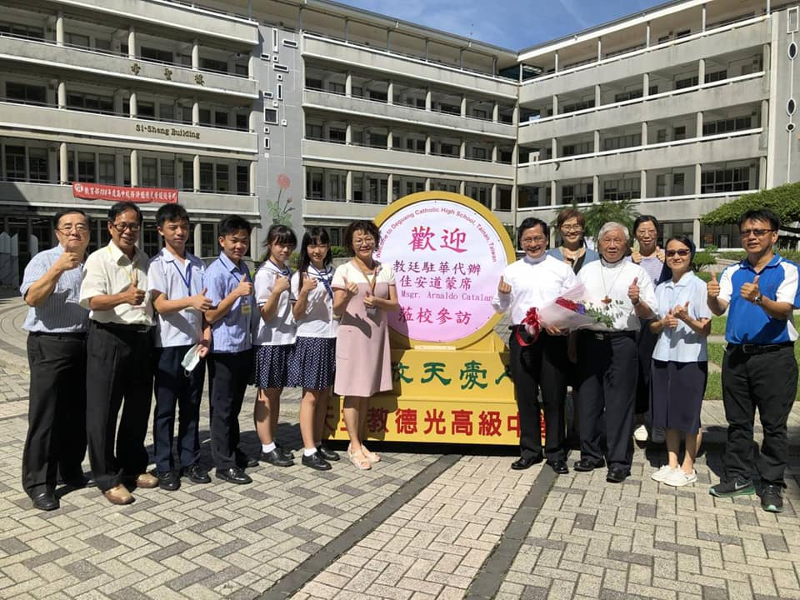
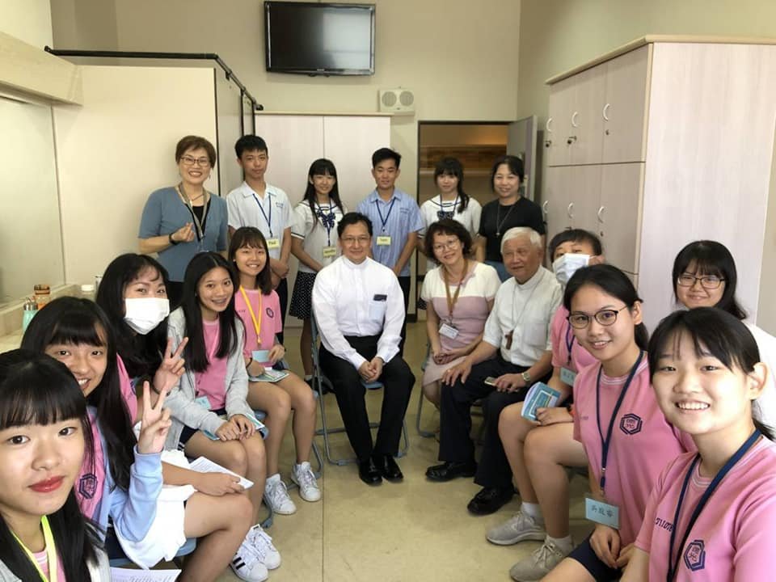
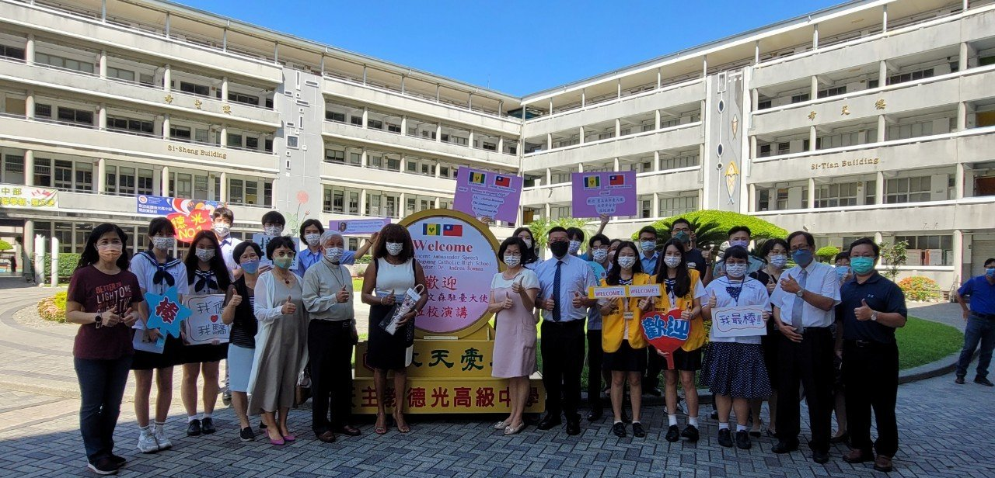
國際交流
聖文森駐臺大使柏安卓蒞臨本校
教廷駐華代辦
蒞臨本校

Slide 14
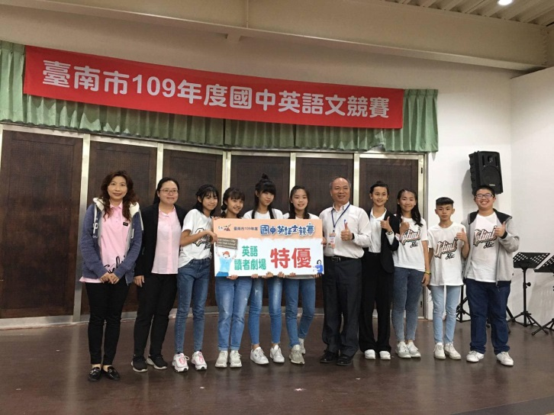
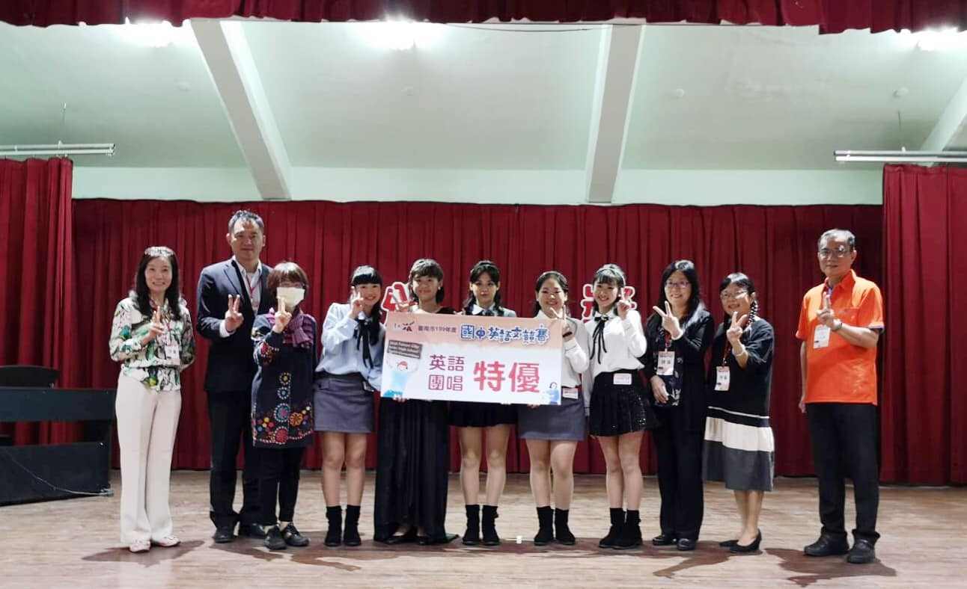
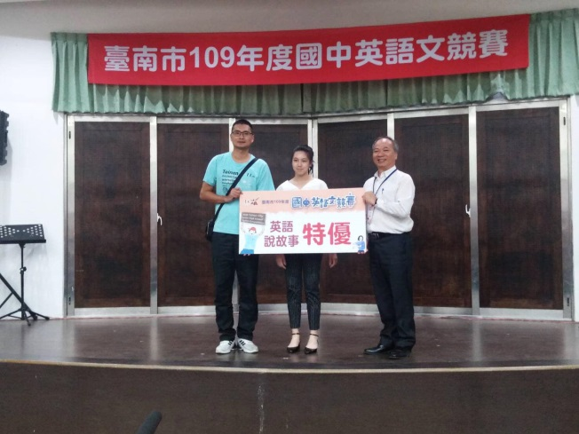
109學年度台南市國中英語文競賽特優三冠王
台南市唯一榮獲三項特優之學校!
109學年台南市國中英語文競賽
英語讀劇特優
英語團唱特優
英語說故事特優

Slide 15
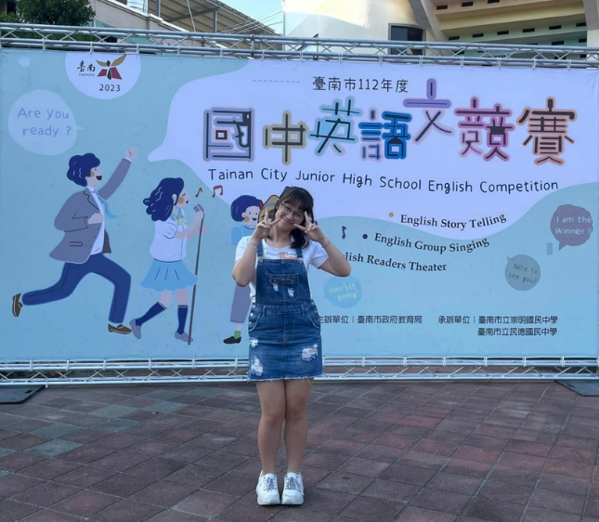
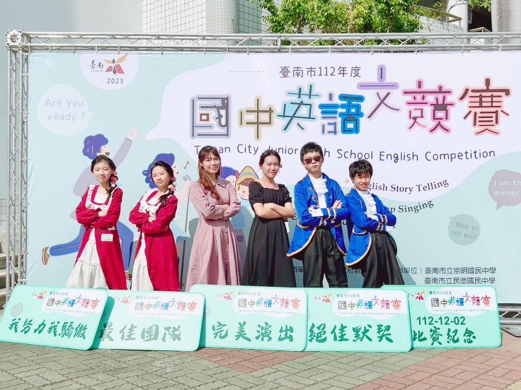
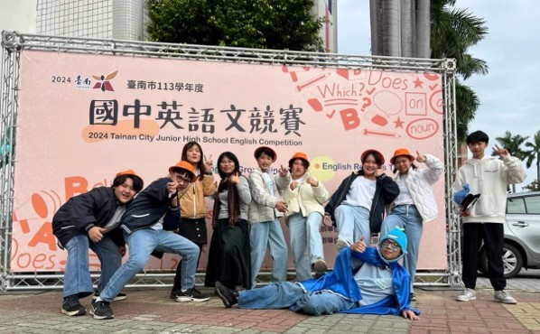

112-113學年度台南市國中英語文競賽成績優異
112學年台南市國中英語文競賽
英語說故事特優、英語讀劇特優
113學年台南市國中英語文競賽
英語說故事特優、英語讀劇優等

Slide 16


109年度外交小尖兵比賽全國特優第三名
德光參與外交部與教育部共同辦理的外交小尖兵比賽，連續15年進入決賽，榮獲109年度全國第三名!

Slide 17
科學探究

Slide 18
動感數學
幾何藝數
撿質不得了
質闖暴風圈
極數秒殺
決戰貳肆力
益智數學
活力99
足智多謀
井上添花
投投數道
摺摺稱奇
瞎拼有理
撕數列車
我形我數
數戰數決
玩轉藝數
連線大進擊
趣味數學活動內容-團體賽

Slide 19




趣味數學活動內容-幾何藝數

Slide 20
撿紅點
撿質數
趣味數學活動內容-撿質不得了

Slide 21



臺南市科展-數學科榮獲佳績!!!
臺南市科展，本校學生榮獲數學科第一名!!!

Slide 22


全國科展-數學科榮獲佳績!!!

Slide 23




自然科學領域
科學探究課程-教學多樣化

Slide 24



自然科學領域-全國科展榮獲佳績
112年中華民國第63屆中小學全國科展
德光三件特優作品全數獲獎！
江芝韻老師累積7年指導科展進入全國賽，獲功在科教獎盃!!!

Slide 25

自然科學領域-全國科展榮獲佳績
代表台灣參加巴賽隆納國際科展
2024台灣國際科學展覽會
榮獲《大會獎生物化學科 三等獎》、《植物學科 四等獎》

Slide 26




科技領域
太陽能烹飪
電路板音樂會
科學探究課程-教學多樣化
擴增實境

Slide 27

科技領域
2024 Code Combat 國際青少年程式設計爭霸戰
國中部廖孟緯 榮獲陀螺儀迷宮組銅牌！！！

Slide 28

科技領域
國中部盧睿謙、凌振皓參加台南市AI機器人創意全國賽榮獲第一名代表台灣至日本參賽榮獲陀螺儀迷宮組銅牌！！！

Slide 29

科技領域
國中部吳宥霆代表台灣至日本參賽
榮獲循線組銀牌！！！

Slide 30
生命教育
&品德教育

Slide 31




品德教育-新生潛能開發營

Slide 32




品德教育-謝謝老師大聲說

Slide 33




品德教育-國一在地文化體驗

Slide 34




品德教育-國二露營

Slide 35




仁愛健行暨淨灘活動

Slide 36




祈禱接力

Slide 37




校外社區傳愛&服務學習

Slide 38




大考前祈福

Slide 39




聖誕報佳音

Slide 40




聖誕遊藝會

Slide 41




生命教育饗宴-混障綜藝團

Slide 42




生命教育饗宴-瑞復大小聲鼓隊

Slide 43
閱讀深耕

Slide 44




績優圖書館

Slide 45




大手牽小手-校外說書活動
圖書館週

Slide 46




創意說書比賽

Slide 47




半糖半仙

Slide 48
社團與活動

Slide 49




多元社團
動態型
大眾傳播社
舞光十社
熱街舞社
鼓隊

Slide 50




多元社團
學術型
醫學研究社
生物研究社
文學研究社
辯論社

Slide 51




多元社團
手作型
風景油畫社
綠手指園藝社
鋼彈模型社
造型氣球社

Slide 52




多元社團
體育型
桌球社
羽球社
排球社
棒球研究社

Slide 53




多元社團
語言型
英文單字EVQ社
模擬聯合國社
國際外交領袖社

Slide 54





多元社團
服務型
國際崇她社
春暉社
糾察社

Slide 55




多元社團
音樂型
熱音社
管絃樂團
合唱團
吉他社

Slide 56




音樂社團

Slide 57




社團動態展

Slide 58





57周年校慶-德光森友會

Slide 59




德光之星

Slide 60




國三畢業音樂會

Slide 61




國一生涯闖關

Slide 62

德光國中成長營

Slide 63


德光粉絲專頁
歡迎至本校粉絲專頁按讚!!
訊息不錯過!!

Slide 64


Slide 65




歡
迎
來校參觀

